Slide 1
L’APRENENTATGE A L’INTEL·LIGÈNCIA ARTIFICIAL
Notes:
Com aprèn?. Una de les hipòtesis plantejades era la forma que prendrien els gràfics que relacionen la puntuació dels agents d'intel·ligència artificial amb el pas les generacions al llarg d'un entrenament.

Slide 2
QUÈ ENTENEM PER APRENENTATGE?
Notes:
Se refiere a la capacidad de los sistemas informáticos para mejorar su rendimiento y tomar decisiones basándose en datos y experiencias, sin necesidad de programación explícita.
Este proceso implica:
Adquisición de conocimiento: La IA acumula nueva información y la relaciona con el conocimiento existente. (XARXES NEURONALS)
Adaptación: Los sistemas de IA evolucionan y se adaptan a nuevas situaciones. Mediante procesamiento de datos.
Reconocimiento de patrones: La IA identifica patrones en grandes cantidades de datos para generalizar comportamientos. (APRENENTATGE)
Mejora continua: A través de la interacción con su entorno, la IA progresa de manera autónoma. (APRENENTATGE)

Slide 3
QUÈ ENTENEM PER APRENENTATGE?
Adquisició de coneixement
Adaptació
Reconeixement de patrons
Millora contínua
Notes:
Se refiere a la capacidad de los sistemas informáticos para mejorar su rendimiento y tomar decisiones basándose en datos y experiencias, sin necesidad de programación explícita.
Este proceso implica:
Adquisición de conocimiento: La IA acumula nueva información y la relaciona con el conocimiento existente. (XARXES NEURONALS)
Adaptación: Los sistemas de IA evolucionan y se adaptan a nuevas situaciones. Mediante procesamiento de datos.
Reconocimiento de patrones: La IA identifica patrones en grandes cantidades de datos para generalizar comportamientos. (APRENENTATGE)
Mejora continua: A través de la interacción con su entorno, la IA progresa de manera autónoma. (APRENENTATGE)

Slide 4
COM AVALUEM L’APRENENTATGE?
Notes:
Se refiere a la capacidad de los sistemas informáticos para mejorar su rendimiento y tomar decisiones basándose en datos y experiencias, sin necesidad de programación explícita.
Este proceso implica:
Adquisición de conocimiento: La IA acumula nueva información y la relaciona con el conocimiento existente. (XARXES NEURONALS)
Adaptación: Los sistemas de IA evolucionan y se adaptan a nuevas situaciones. Mediante procesamiento de datos.
Reconocimiento de patrones: La IA identifica patrones en grandes cantidades de datos para generalizar comportamientos. (APRENENTATGE)
Mejora continua: A través de la interacción con su entorno, la IA progresa de manera autónoma. (APRENENTATGE)

Slide 5
COM AVALUEM L’APRENENTATGE?
Adquisició de coneixement
FITNESS
Adaptació
Reconeixement de patrons
Millora contínua
Notes:
Se refiere a la capacidad de los sistemas informáticos para mejorar su rendimiento y tomar decisiones basándose en datos y experiencias, sin necesidad de programación explícita.
Este proceso implica:
Adquisición de conocimiento: La IA acumula nueva información y la relaciona con el conocimiento existente. (XARXES NEURONALS)
Adaptación: Los sistemas de IA evolucionan y se adaptan a nuevas situaciones. Mediante procesamiento de datos.
Reconocimiento de patrones: La IA identifica patrones en grandes cantidades de datos para generalizar comportamientos. (APRENENTATGE)
Mejora continua: A través de la interacción con su entorno, la IA progresa de manera autónoma. (APRENENTATGE)

Slide 6
COM AVALUEM L’APRENENTATGE?
Adquisició de coneixement
FITNESS
Adaptació
GENERACIONS
Reconeixement de patrons
Millora contínua
Notes:
Se refiere a la capacidad de los sistemas informáticos para mejorar su rendimiento y tomar decisiones basándose en datos y experiencias, sin necesidad de programación explícita.
Este proceso implica:
Adquisición de conocimiento: La IA acumula nueva información y la relaciona con el conocimiento existente. (XARXES NEURONALS)
Adaptación: Los sistemas de IA evolucionan y se adaptan a nuevas situaciones. Mediante procesamiento de datos.
Reconocimiento de patrones: La IA identifica patrones en grandes cantidades de datos para generalizar comportamientos. (APRENENTATGE)
Mejora continua: A través de la interacción con su entorno, la IA progresa de manera autónoma. (APRENENTATGE)

Slide 7
REPRESENTACIÓ VISUAL DE L’APRENENTATGE?
Y
FITNESS
X
GENERACIONS
Notes:
Se refiere a la capacidad de los sistemas informáticos para mejorar su rendimiento y tomar decisiones basándose en datos y experiencias, sin necesidad de programación explícita.
Este proceso implica:
Adquisición de conocimiento: La IA acumula nueva información y la relaciona con el conocimiento existente. (XARXES NEURONALS)
Adaptación: Los sistemas de IA evolucionan y se adaptan a nuevas situaciones. Mediante procesamiento de datos.
Reconocimiento de patrones: La IA identifica patrones en grandes cantidades de datos para generalizar comportamientos. (APRENENTATGE)
Mejora continua: A través de la interacción con su entorno, la IA progresa de manera autónoma. (APRENENTATGE)

Slide 8

REPRESENTACIÓ VISUAL DE L’APRENENTATGE?
Y
FITNESS
X
GENERACIONS
Notes:
Se refiere a la capacidad de los sistemas informáticos para mejorar su rendimiento y tomar decisiones basándose en datos y experiencias, sin necesidad de programación explícita.
Este proceso implica:
Adquisición de conocimiento: La IA acumula nueva información y la relaciona con el conocimiento existente. (XARXES NEURONALS)
Adaptación: Los sistemas de IA evolucionan y se adaptan a nuevas situaciones. Mediante procesamiento de datos.
Reconocimiento de patrones: La IA identifica patrones en grandes cantidades de datos para generalizar comportamientos. (APRENENTATGE)
Mejora continua: A través de la interacción con su entorno, la IA progresa de manera autónoma. (APRENENTATGE)

Slide 9
DIFERENTS HIPÒTESIS DE LA VISUALITZACIÓ DE L’APRENENTATGE
Notes:
Se refiere a la capacidad de los sistemas informáticos para mejorar su rendimiento y tomar decisiones basándose en datos y experiencias, sin necesidad de programación explícita.
Este proceso implica:
Adquisición de conocimiento: La IA acumula nueva información y la relaciona con el conocimiento existente. (XARXES NEURONALS)
Adaptación: Los sistemas de IA evolucionan y se adaptan a nuevas situaciones. Mediante procesamiento de datos.
Reconocimiento de patrones: La IA identifica patrones en grandes cantidades de datos para generalizar comportamientos. (APRENENTATGE)
Mejora continua: A través de la interacción con su entorno, la IA progresa de manera autónoma. (APRENENTATGE)

Slide 10
LINEAL
Y
FITNESS
X
GENERACIONS
Notes:
Se refiere a la capacidad de los sistemas informáticos para mejorar su rendimiento y tomar decisiones basándose en datos y experiencias, sin necesidad de programación explícita.
Este proceso implica:
Adquisición de conocimiento: La IA acumula nueva información y la relaciona con el conocimiento existente. (XARXES NEURONALS)
Adaptación: Los sistemas de IA evolucionan y se adaptan a nuevas situaciones. Mediante procesamiento de datos.
Reconocimiento de patrones: La IA identifica patrones en grandes cantidades de datos para generalizar comportamientos. (APRENENTATGE)
Mejora continua: A través de la interacción con su entorno, la IA progresa de manera autónoma. (APRENENTATGE)

Slide 11
PARCIALMENT LINEAL
Y
FITNESS
X
GENERACIONS
Notes:
Se refiere a la capacidad de los sistemas informáticos para mejorar su rendimiento y tomar decisiones basándose en datos y experiencias, sin necesidad de programación explícita.
Este proceso implica:
Adquisición de conocimiento: La IA acumula nueva información y la relaciona con el conocimiento existente. (XARXES NEURONALS)
Adaptación: Los sistemas de IA evolucionan y se adaptan a nuevas situaciones. Mediante procesamiento de datos.
Reconocimiento de patrones: La IA identifica patrones en grandes cantidades de datos para generalizar comportamientos. (APRENENTATGE)
Mejora continua: A través de la interacción con su entorno, la IA progresa de manera autónoma. (APRENENTATGE)

Slide 12
LOGARÍTMICA
Y
FITNESS
X
GENERACIONS
Notes:
Se refiere a la capacidad de los sistemas informáticos para mejorar su rendimiento y tomar decisiones basándose en datos y experiencias, sin necesidad de programación explícita.
Este proceso implica:
Adquisición de conocimiento: La IA acumula nueva información y la relaciona con el conocimiento existente. (XARXES NEURONALS)
Adaptación: Los sistemas de IA evolucionan y se adaptan a nuevas situaciones. Mediante procesamiento de datos.
Reconocimiento de patrones: La IA identifica patrones en grandes cantidades de datos para generalizar comportamientos. (APRENENTATGE)
Mejora continua: A través de la interacción con su entorno, la IA progresa de manera autónoma. (APRENENTATGE)

Slide 13
LA NOSTRA HIPÒTESI
Notes:
Se refiere a la capacidad de los sistemas informáticos para mejorar su rendimiento y tomar decisiones basándose en datos y experiencias, sin necesidad de programación explícita.
Este proceso implica:
Adquisición de conocimiento: La IA acumula nueva información y la relaciona con el conocimiento existente. (XARXES NEURONALS)
Adaptación: Los sistemas de IA evolucionan y se adaptan a nuevas situaciones. Mediante procesamiento de datos.
Reconocimiento de patrones: La IA identifica patrones en grandes cantidades de datos para generalizar comportamientos. (APRENENTATGE)
Mejora continua: A través de la interacción con su entorno, la IA progresa de manera autónoma. (APRENENTATGE)

Slide 14
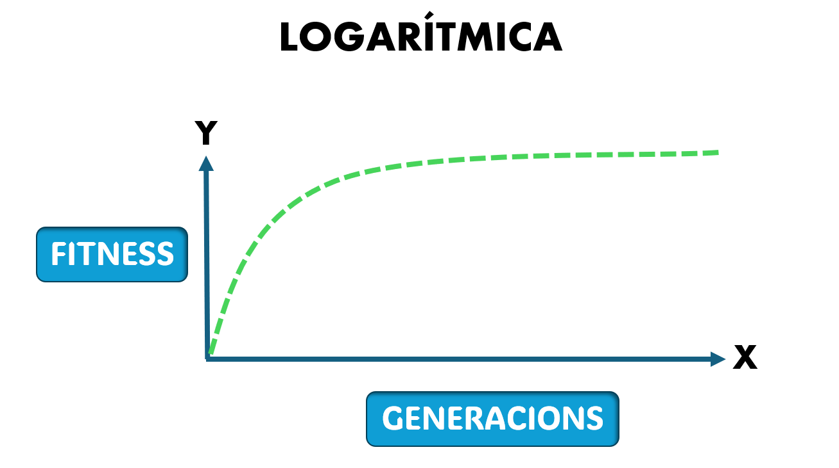
LA NOSTRA HIPÒTESI

Slide 15
RECOL·LECCIÓ DE LES DADES
Notes:
Se refiere a la capacidad de los sistemas informáticos para mejorar su rendimiento y tomar decisiones basándose en datos y experiencias, sin necesidad de programación explícita.
Este proceso implica:
Adquisición de conocimiento: La IA acumula nueva información y la relaciona con el conocimiento existente. (XARXES NEURONALS)
Adaptación: Los sistemas de IA evolucionan y se adaptan a nuevas situaciones. Mediante procesamiento de datos.
Reconocimiento de patrones: La IA identifica patrones en grandes cantidades de datos para generalizar comportamientos. (APRENENTATGE)
Mejora continua: A través de la interacción con su entorno, la IA progresa de manera autónoma. (APRENENTATGE)

Slide 16
RECOL·LECCIÓ DE LES DADES
3798
ENTRENAMENTS
+450.000 GENERACIONS
VARIANT ELS DIFERENTS PARÀMETRES:
POBLACIÓ
MUTACIONS
INPUTS
Notes:
després de 3.798 partides i més de 450.000 generacions amb diferents paràmetres (població, mutacions i inputs)

Slide 17

RECOL·LECCIÓ DE LES DADES
+450.000 GENERACIONS
+14.400.000
XARXES NEURONALS ANALITZADES
VARIANT ELS DIFERENTS PARÀMETRES:
POBLACIÓ
MUTACIONS
INPUTS
=
Notes:
després de 3.798 partides i més de 450.000 generacions amb diferents paràmetres (població, mutacions i inputs)

Slide 18
ANÀLISI DE LES DADES
Notes:
Se refiere a la capacidad de los sistemas informáticos para mejorar su rendimiento y tomar decisiones basándose en datos y experiencias, sin necesidad de programación explícita.
Este proceso implica:
Adquisición de conocimiento: La IA acumula nueva información y la relaciona con el conocimiento existente. (XARXES NEURONALS)
Adaptación: Los sistemas de IA evolucionan y se adaptan a nuevas situaciones. Mediante procesamiento de datos.
Reconocimiento de patrones: La IA identifica patrones en grandes cantidades de datos para generalizar comportamientos. (APRENENTATGE)
Mejora continua: A través de la interacción con su entorno, la IA progresa de manera autónoma. (APRENENTATGE)

Slide 19
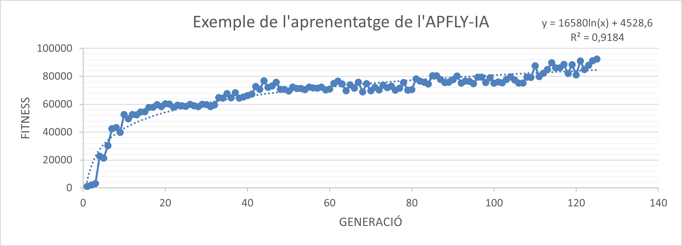
ANÀLISI DE LES DADES
FITNESS
GENERACIONS
Notes:
després de 3.798 partides i més de 450.000 generacions amb diferents paràmetres (població, mutacions i inputs)

Slide 20
LOGARÍTMICA
Y
FITNESS
X
GENERACIONS

Slide 21
ANÀLISI DE LES DADES
FITNESS
GENERACIONS
Notes:
després de 3.798 partides i més de 450.000 generacions amb diferents paràmetres (població, mutacions i inputs)

Slide 22
ANÀLISI DE LES DADES
FITNESS
R²
0 → 1
GENERACIONS
Notes:
La 𝑅^2 (coeficient de determinació) en un gràfic logarítmic mesura com de bé s'ajusta una línia de tendència logarítmica a les dades. S'interpreta i calcula de manera similar a la 𝑅^2 en un gràfic lineal, però considerant la transformació logarítmica. El coeficient varia entre 0 i 1, on 1 suggereix que el model logarítmic explica perfectament la relació entre les variables, mentre que 0 indica que el model no explica gens aquesta relació. Un valor més proper a 1 implica que el model logarítmic captura millor la variabilitat de les dades en comparació amb altres models més simples, com el lineal. Es calcula amb la següent fórmula

Slide 23
ANÀLISI DE LES DADES
ENTRENAMENTS
R² = 0,73
MITJANA
Notes:
MITJANA DE TOTS ELS VALORS R^2 RESULTANT EN UNA GRAFICA SIMILAR A LA SEGUENT
R^2 MITJÀ: 0,73

Slide 24
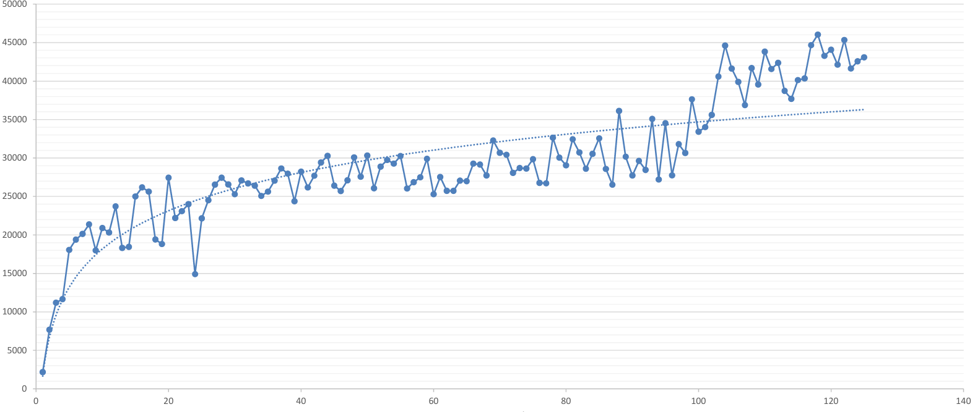
ANÀLISI DE LES DADES
FITNESS
R² = 0,73
GENERACIONS
Notes:
MITJANA DE TOTS ELS VALORS R^2 RESULTANT EN UNA GRAFICA SIMILAR A LA SEGUENT
R^2 MITJÀ: 0,73

Slide 25
LA NOSTRA HIPÒTESI

Slide 26

LA NOSTRA HIPÒTESI

Slide 27
PER QUÈ LOGARÍTMIC?
Notes:
En les primeres generacions, la IA obté guanys significatius en la puntuació de fitness. Això es deu al fet que hi ha moltes possibilitats de millora i, petits canvis en l'estratègia poden portar a grans augments del fitness. De la mateixa manera, a mesura que la IA es troba a generacions més avançades, els canvis substancials que poden portar a una millora en el fitness són canvis més subtils i la seva millora respecte al fitness també és menor.

Slide 28
PER QUÈ LOGARÍTMIC?
FITNESS
GENERACIONS
Moltes possibilitats de millora
Canvis més subtils poden portar a una millora
Notes:
En les primeres generacions, la IA obté guanys significatius en la puntuació de fitness. Això es deu al fet que hi ha moltes possibilitats de millora i, petits canvis en l'estratègia poden portar a grans augments del fitness.
De la mateixa manera, a mesura que la IA es troba a generacions més avançades, els canvis substancials que poden portar a una millora en el fitness són canvis més subtils i la seva millora respecte al fitness també és menor.

Slide 29
I SI ANEM MÉS ENLLÀ DE LA COMPROVACIÓ DE LA HIPÒTESI?

Slide 30
MÉS ANÀLISI DE LES DADES
+450.000 GENERACIONS
POBLACIÓ
R²
0 → 1
MUTACIONS
VARIANT ELS DIFERENTS PARÀMETRES:
POBLACIÓ
MUTACIONS
INPUTS
INPUTS

Slide 31

MÉS ANÀLISI DE LES DADES
MUTACIONS
INPUTS
POBLACIÓ

Slide 32
MÉS ANÀLISI DE LES DADES
MUTACIONS
INPUTS
POBLACIÓ

Slide 33
MÉS ANÀLISI DE LES DADES
MUTACIONS
INPUTS

Slide 34
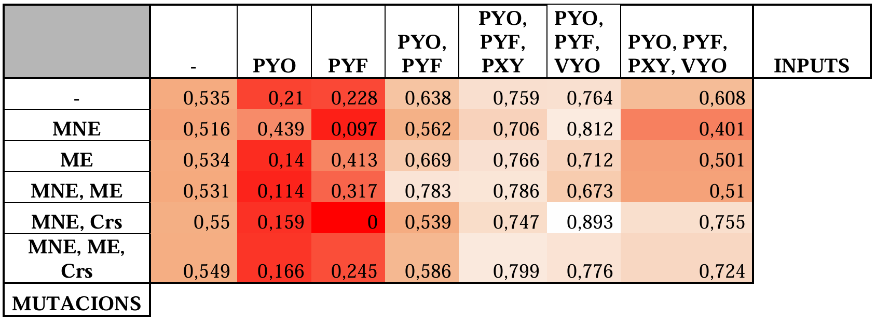
MÉS ANÀLISI DE LES DADES
Notes:
MUTACIONS
“-“ → S'inclouen els valor de totes les possibles configuracions de mutacions.
“MNE” → No estructural
“ME” → Estructural
“Crs” → Crossover
ENTRADES
“-“ → S'inclouen els valor de totes les possibles configuracions d’entrades.
“PYO” → Posició Y de l’ocell
“PYF” → Posició Y del forat del obstacle
“PXY” → Posició X del forat del obstacle
“VYO” → Velocitat Y de l’ocell

Slide 35


MÉS ANÀLISI DE LES DADES
Posició Y de l’ocell
Posició Y del forat
NO ESTAN JUNTS
Notes:
Els de les columnes sense les entrades PYO o PYF, això es deu al fet que aquestes entrades són imprescindibles perquè la IA pugui aprendre

Slide 36
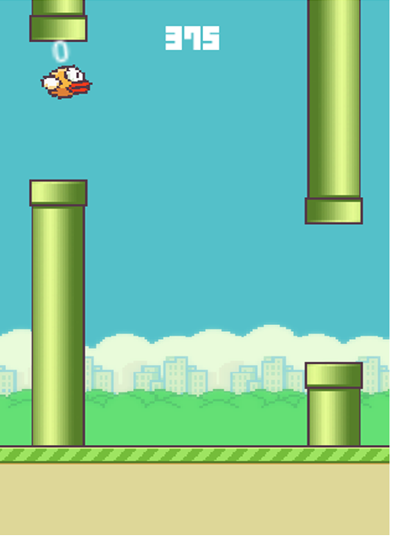
MÉS ANÀLISI DE LES DADES
Posició Y de l’ocell
Posició Y del forat
Inputs imprescindibles perquè la IA pugui aprendre
Notes:
Els de les columnes sense les entrades PYO o PYF, això es deu al fet que aquestes entrades són imprescindibles perquè la IA pugui aprendre

Slide 37
MÉS ANÀLISI DE LES DADES
Posició Y de l’ocell
Posició Y del forat
+
Posició X del forat
Velocitat Y de l’ocell
NO ESTAN JUNTS
ESTAN SEPARATS
Notes:
Els de les columnes sense les entrades PYO o PYF, això es deu al fet que aquestes entrades són imprescindibles perquè la IA pugui aprendre

Slide 38
MÉS ANÀLISI DE LES DADES
Posició Y de l’ocell
Velocitat Y de l’ocell
Posició Y del forat
Posició X del forat
Notes:
Els de les columnes sense les entrades PYO o PYF, això es deu al fet que aquestes entrades són imprescindibles perquè la IA pugui aprendre

Slide 39
PERQUÈ ANALITZAR AIXÒ?
Notes:
L'anàlisi d'aquesta tendència logarítmica a priori pot semblar poc útil, però té bastants aplicacions. Per exemple, permet predir els ràpids guanys inicials de fitness seguits d'un altiplà, de manera que es pot determinar quin és el millor moment per aturar l’aprenentatge o afegir nous reptes a l’aprenentatge per obtenir uns millors resultats.

Slide 40

PERQUÈ ANALITZAR AIXÒ?
PREDICCIÓ
FITNESS
GENERACIONS
Notes:
En les primeres generacions, la IA obté guanys significatius en la puntuació de fitness. Això es deu al fet que hi ha moltes possibilitats de millora i, petits canvis en l'estratègia poden portar a grans augments del fitness.
De la mateixa manera, a mesura que la IA es troba a generacions més avançades, els canvis substancials que poden portar a una millora en el fitness són canvis més subtils i la seva millora respecte al fitness també és menor.

Slide 41
PERQUÈ ANALITZAR AIXÒ?
MENOR CONSUM D’ELECTRICITAT
MAJOR EFICIÈNCIA TEMPORAL A L’HORA D’ENTRENAR LA IA
FITNESS
GENERACIONS
Notes:
En les primeres generacions, la IA obté guanys significatius en la puntuació de fitness. Això es deu al fet que hi ha moltes possibilitats de millora i, petits canvis en l'estratègia poden portar a grans augments del fitness.
De la mateixa manera, a mesura que la IA es troba a generacions més avançades, els canvis substancials que poden portar a una millora en el fitness són canvis més subtils i la seva millora respecte al fitness també és menor.

